Slide 1

SISTEMA INTEGRADO DE GESTIÓN

Slide 2


GESTIÓN POR PROCESOS

Slide 3
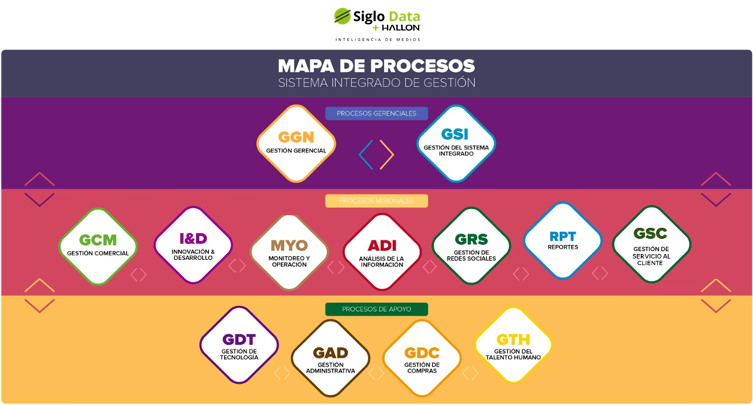


Slide 4

MISIÓN
"Somos una compañía Colombiana dedicada al monitoreo, clasificación, análisis y archivo, tanto de noticias en medios de comunicación masivos , a nivel regional y nacional, como de análisis de información en redes sociales"

Slide 5

VISIÓN
Siglo Data SAS en el 2026 será reconocido como el principal aliado estratégico de nuestros clientes, fortaleciendo nuestro portafolio de productos basados en la información recolectada en medios de comunicación y redes sociales, creando soluciones innovadoras de información con base en nuevos modelos de gestión como la seguridad de la información y la responsabilidad social empresarial

Slide 6

POLÍTICA INTEGRADA

Slide 7
Somos una empresa colombiana, líder en el monitoreo, análisis y archivo de noticias en medios de comunicación masivos y redes sociales, que ofrecemos a nuestros clientes soluciones de información, comprometidos con su satisfacción, el suministro oportuno de productos y servicios, soporte a sus requerimientos, con un alto sentido de compromiso en el bienestar, salud y seguridad de las personas, así como con el cuidado del medio ambiente y el pleno conocimiento de la importancia de la información que se encuentra alojada en nuestros sistemas de información y recursos operacionales, por lo tanto, nos comprometemos con nuestras partes interesadas en asegurar un ambiente sano, seguro y adecuado para los trabajadores directos, en Misión y Proveedores, un adecuado manejo de sus datos, preservar la confidencialidad, integridad y disponibilidad de la información en las diferentes etapas del servicio y la operación, con el cumplimiento de los requisitos operativos, legales y reglamentarios aplicables, el mejoramiento continuo en todos nuestros procesos y del Sistema de Gestión Integral, contando siempre con colaboradores competentes y comprometidos, con aliados estratégicos que apoyen la gestión y el adecuado mantenimiento y permanente fortalecimiento de nuestra infraestructura.

Slide 8
OBJETIVOS DEL SISTEMA INTEGRADO DE GESTIÓN

Slide 9










Lograr la satisfacción de los clientes
Consolidar un equipo de colaboradores competente y capacitado
Atender y dar respuesta a las solicitudes de manera oportuna
Mantener la infraestructura física y tecnológica en adecuados niveles de operación y seguridad
Implementar acciones de mejora eficaces en los servicios, procesos y sistema de gestión
Consolidar un grupo de aliados estratégicos que cumplan los requisitos de la organización
Alcanzar los resultados de ventas y financieros esperados por la Junta Directiva
Identificar y gestionar los riesgos en el marco del contexto de la empresa y del sistema de gestión
Prevenir la ocurrencia de accidentes de trabajo y enfermedades laborales
Asegurar la continuidad del negocio

Slide 10
POLÍTICAS DE SEGURIDAD DE LA INFORMACIÓN

Slide 11
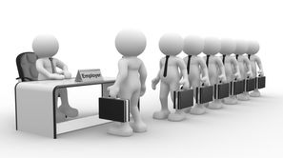

ORGANIZACIÓN DE LA SEGURIDAD DE LA INFORMACIÓN
Se establecerán controles para el manejo de dispositivos móviles, contacto con personas especializadas en seguridad de la información.
Se establecerán las responsabilidades y la separación de los deberes que debe tener cada usuario dentro de la compañía para garantizar la seguridad de la información.
SEGURIDAD DE LOS RECURSOS HUMANOS
Se establece todo lo referente al personal de la compañía, desde su ingreso hasta el momento en que se retira el empleado.

Slide 12
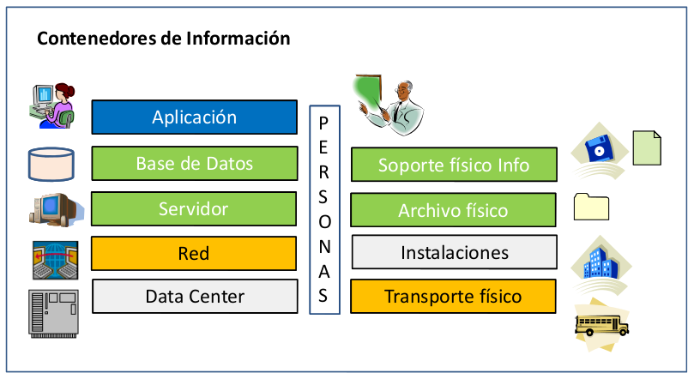

GESTIÓN DE ACTIVOS
Se refiere a la identificación, protección adecuada, divulgación y transferencia de los activos de la información que se maneja dentro de la compañía (responsabilidad por los activos, clasificación de la información, manejo de medios).
CONTROL DE ACCESO
Hace referencia a los controles para el acceso de usuarios a la red, aplicaciones, perfiles, contraseñas etc.

Slide 13

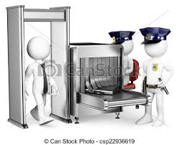
CRIPTOGRAFÍA
Hace referencia a la manera como deben estar las contraseñas o cualquier tipo de ingreso a la red.
SEGURIDAD FÍSICA Y DEL ENTORNO
Hace referencia a los controles que se deben tener para la infraestructura de la compañía, el ingreso del personal y de personas ajenas, protección contra amenazas, daño o robo de equipos etc.

Slide 14



SEGURIDAD DE LAS OPERACIONES
Hace referencia a la documentación que se debe tener dentro de las áreas (manuales, instructivos, etc.).
Se deben realizar copias de respaldo, llevar un control de los eventos e incidencias que se den sobre seguridad de la información.
SEGURIDAD DE LAS COMUNICACIONES
Hace referencia a los controles que se deben tener con el transporte de información en las redes.
ADQUISICIÓN, DESARROLLO Y MANTENIMIENTO DE SISTEMAS
Hace referencia a los procesos de desarrollo de software, control de pruebas, etc.
RELACIONES CON LOS PROVEEDORES
Hace referencia a los controles que se deben tener para las relaciones y prestaciones de servicios con los proveedores.

Slide 15
POLÍTICAS DE NO CONSUMO DE ALCOHOL, TABACO Y DROGAS

Slide 16
Es política de SIGLO DATA S.A.S, mantener lugares de trabajo óptimos que permita alcanzar los más altos estándares en Seguridad, y Productividad. La empresa es consciente que el alcoholismo, la drogadicción y el abuso de sustancias alucinógenas y enervantes por parte de los Trabajadores directos, en Misión y Proveedores de Suministro de Información (Persona Natural), tienen efectos adversos en la capacidad de desempeño y afectan considerablemente la salud, seguridad, eficiencia y productividad de los empleados y de la empresa en general es por esto que:
La empresa podrá realizar pruebas de alcohol y drogas directamente o a través de terceros, cuando existan razones para sospechar de abuso de alcohol y drogas, cuando un trabajador directo, en Misión y Proveedor de Suministro de Información (Persona Natural) esté involucrado en un accidente y deba descartarse una relación con uso o abuso de estos. Se tendrá en cuenta la relación con las actividades definidas en el artículo 41 del Decreto 1108 de 1994.
Presentarse a trabajar bajo el efecto del alcohol, drogas y/o sustancias alucinógenas y enervantes o que creen dependencia, está estrictamente prohibido.

Slide 17
